Slide 1
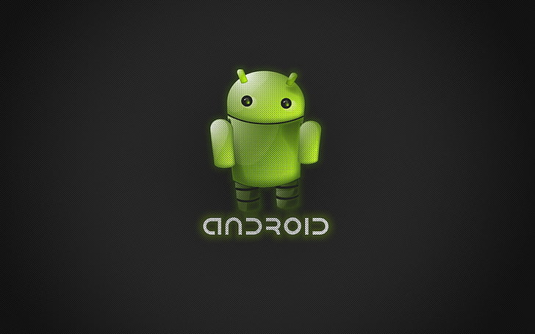
Tworzenie aplikacji w WPF i Android Studio
Alex Al-Sughari 4P

Slide 2
Spis treści
WPF – Technologia i zastosowanie
Android Studio – Projektowanie aplikacji mobilnych
Krótko i egzaminie zawodowym INF-04

Slide 3
Część 1
WPF – Technologia i zastosowanie

Slide 4
Co to WPF?
01
02
03
Definicja WPF
Zalety WPF
Zastosowania WPF
Windows Presentation Foundation (WPF) to technologia do tworzenia aplikacji okienkowych w środowisku Windows, umożliwiająca tworzenie interfejsów użytkownika za pomocą deklaratywnego języka XAML.
WPF oferuje bogate możliwości wizualne, obsługę multimediów oraz elastyczność w tworzeniu interaktywnych interfejsów użytkownika.
WPF jest wykorzystywany do tworzenia różnorodnych aplikacji, od narzędzi biznesowych po gry komputerowe.

Slide 5
WPF, czyli Windows Presentation Foundation, to technologia stworzona przez Microsoft, która umożliwia tworzenie bogatych i interaktywnych interfejsów użytkownika w aplikacjach desktopowych dla systemu Windows. Dzięki wykorzystaniu XAML (Extensible Application Markup Language) oraz języka programowania C# lub VB.NET, programiści mogą łatwo projektować estetyczne i intuicyjne interfejsy. Zastosowanie WPF jest bardzo wszechstronne - może być używany do tworzenia aplikacji biurowych, edukacyjnych, rozrywkowych, czy nawet branżowych. Dzięki zastosowaniu różnorodnych kontrolek, animacji, styli oraz szablonów, można dowolnie dostosowywać wygląd i funkcjonalności interfejsu. WPF oferuje również wiele zaawansowanych funkcji, takich jak obsługa multimediów, 3D, efekty wizualne, a także wsparcie dla technik programowania asynchronicznego. Dzięki temu programiści mogą tworzyć aplikacje, które nie tylko wyglądają atrakcyjnie, ale także działają płynnie i responsywnie. Podsumowując, WPF to doskonałe narzędzie do tworzenia nowoczesnych i atrakcyjnych interfejsów użytkownika w aplikacjach desktopowych dla systemu Windows, które zapewniają wysoką jakość wizualną oraz wydajność działania.

Slide 6
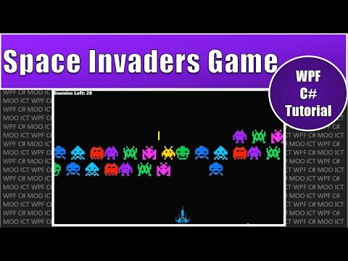
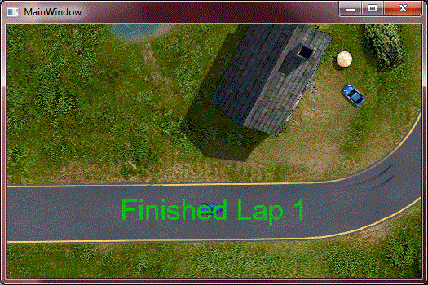
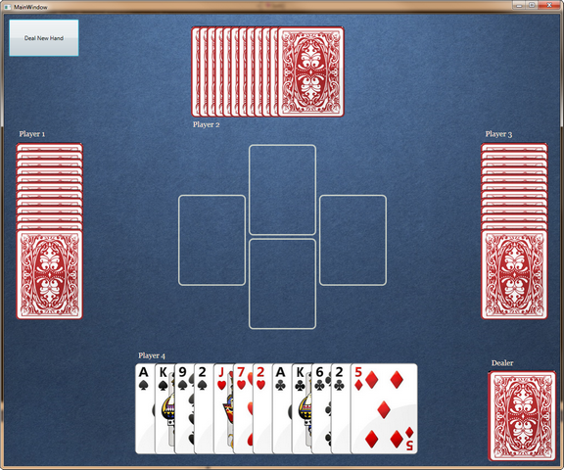
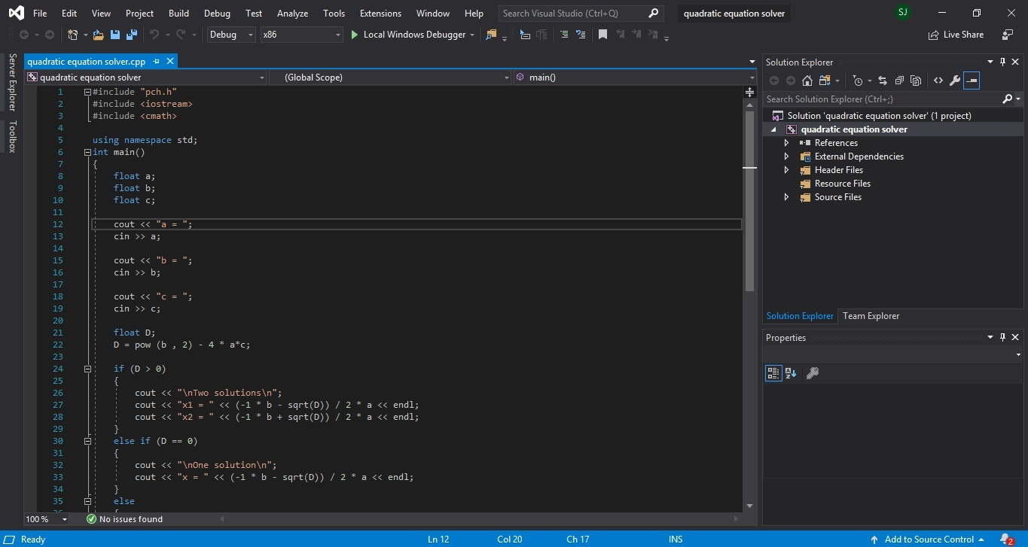

Slide 7
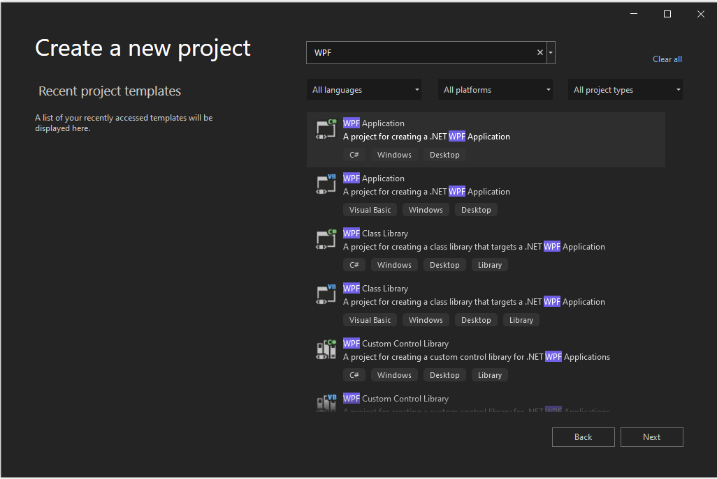
Tworzenie aplikacji WPF
Narzędzia programistyczne
Do tworzenia aplikacji WPF wykorzystuje się narzędzia takie jak Visual Studio, które zapewniają wsparcie dla tworzenia interfejsów użytkownika za pomocą XAML oraz języka C#
Elementy interfejsu
WPF umożliwia tworzenie interfejsów złożonych z różnych elementów, takich jak przyciski, pola tekstowe, obrazy i wiele innych
Stylowanie i animacje
Istnieje możliwość tworzenia estetycznych interfejsów poprzez zastosowanie stylizacji oraz animacji w aplikacjach WPF.

Slide 8
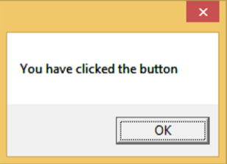
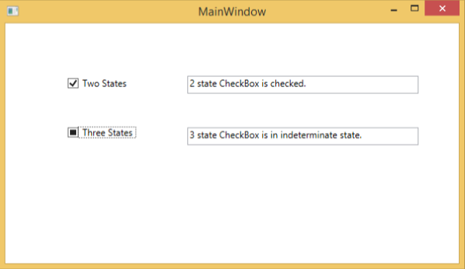
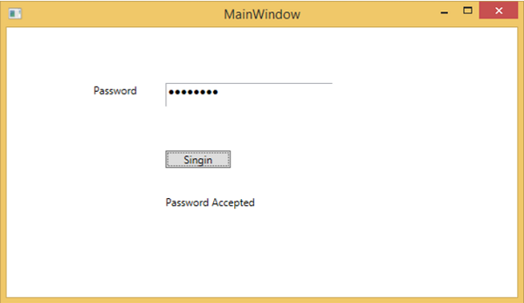
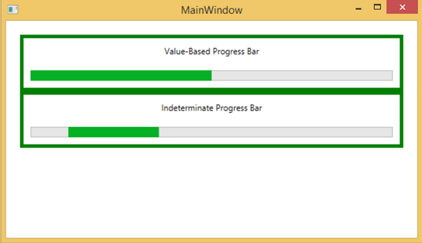

Slide 9


Zalety i wady WPF
Elastyczność w tworzeniu interfejsów
Obsługa multimediów
Wbudowane efekty wizualne
Wymaga środowiska Windows
Może być bardziej zasobożerne niż inne technologie, takie jak WinForms

Slide 10
Zalety i wady WPF
Zalety:
Bogate możliwości graficzne - WPF oferuje zaawansowane funkcje renderowania grafiki, co pozwala na tworzenie estetycznych i dynamicznych interfejsów użytkownika.
Mocne wsparcie dla stylizacji i animacji - WPF umożliwia łatwe tworzenie efektownych animacji i stylizacji elementów interfejsu.
Separacja logiki i interfejsu - WPF pozwala na łatwe oddzielenie warstwy prezentacji od logiki aplikacji, co ułatwia zarządzanie kodem i jego testowanie.
Obsługa wielu typów urządzeń wejściowych - WPF obsługuje różne rodzaje urządzeń wejściowych, co czyni go bardziej uniwersalnym niż tradycyjne technologie interfejsu użytkownika.
Wady:
Wyższe wymagania sprzętowe - WPF może być bardziej zasobożerny niż inne technologie interfejsu użytkownika, co może prowadzić do wydajnościowych problemów na starszych komputerach.
Złożona składnia XAML - Tworzenie interfejsu użytkownika w WPF wymaga znajomości języka XAML, który może być złożony i trudny do zrozumienia dla początkujących programistów.
Trudność w utrzymaniu projektu - Ze względu na zaawansowane funkcje i możliwości graficzne, projekty w WPF mogą być trudniejsze do utrzymania i rozwijania w przyszłości.
Brak natywnej obsługi mobilnych platform - WPF jest dedykowany systemom Windows, co oznacza, że nie ma natywnej obsługi dla systemów mobilnych, takich jak iOS czy Android.

Slide 11
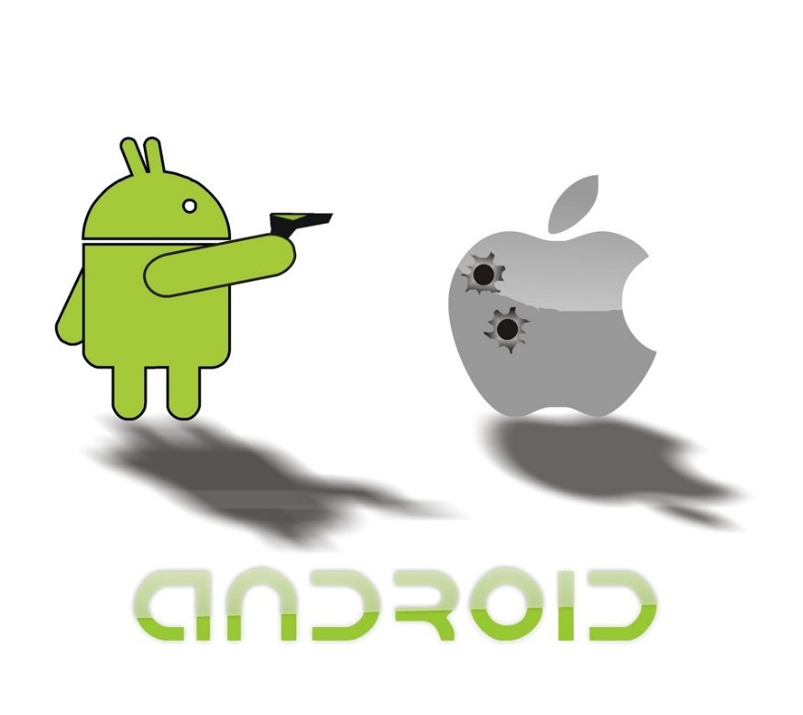
Android Studio Podstawowe informacje
Czym Jest Android Studio?
Android Studio to środowisko programistyczne do tworzenia aplikacji na system Android.
Funkcje i Narzędzia
Android Studio oferuje wbudowane narzędzia do projektowania interfejsów, debugowania oraz emulacji różnych urządzeń.

Slide 12
Android Studio to kompleksowe środowisko programistyczne stworzone specjalnie dla twórców aplikacji mobilnych na system Android. Jedną z największych zalet tego narzędzia są liczne dodatki oferowane przez np. Google, które ułatwiają tworzenie wydajnych i funkcjonalnych aplikacji. Jednym z najpopularniejszych dodatków dostępnych w Android Studio jest integracja z usługami Google, takimi jak mapy Google czy Google Play Store. Dzięki temu programiści mogą łatwo korzystać z zaawansowanych funkcji takich jak geolokalizacja czy płatności za pomocą konta Google. Oprócz tego, Android Studio oferuje również integrację z innymi usługami Google, które mogą znacząco ułatwić proces tworzenia aplikacji. Na przykład, Firebase - platforma wspierająca tworzenie, testowanie i monitorowanie aplikacji mobilnych, Cloud Platform - usługa chmurowa pozwalająca na rozwijanie i skalowanie aplikacji oraz AdMob - platforma reklamowa, dzięki której programiści mogą zarabiać na swoich aplikacjach poprzez wyświetlanie reklam. Dzięki texttospeech programiści mogą łatwo integrować funkcjonalności głosowe do swoich aplikacji, co otwiera nowe możliwości w zakresie interakcji z użytkownikami. Dodatek ten pozwala na personalizację odczytywanego tekstu, zmianę szybkości lub tonu głosu oraz dostosowanie języka do preferencji użytkownika. Dzięki tym dodatkom i integracjom z usługami Google, Android Studio staje się nieocenionym narzędziem dla każdego programisty tworzącego aplikacje mobilne na system Android.

Slide 13
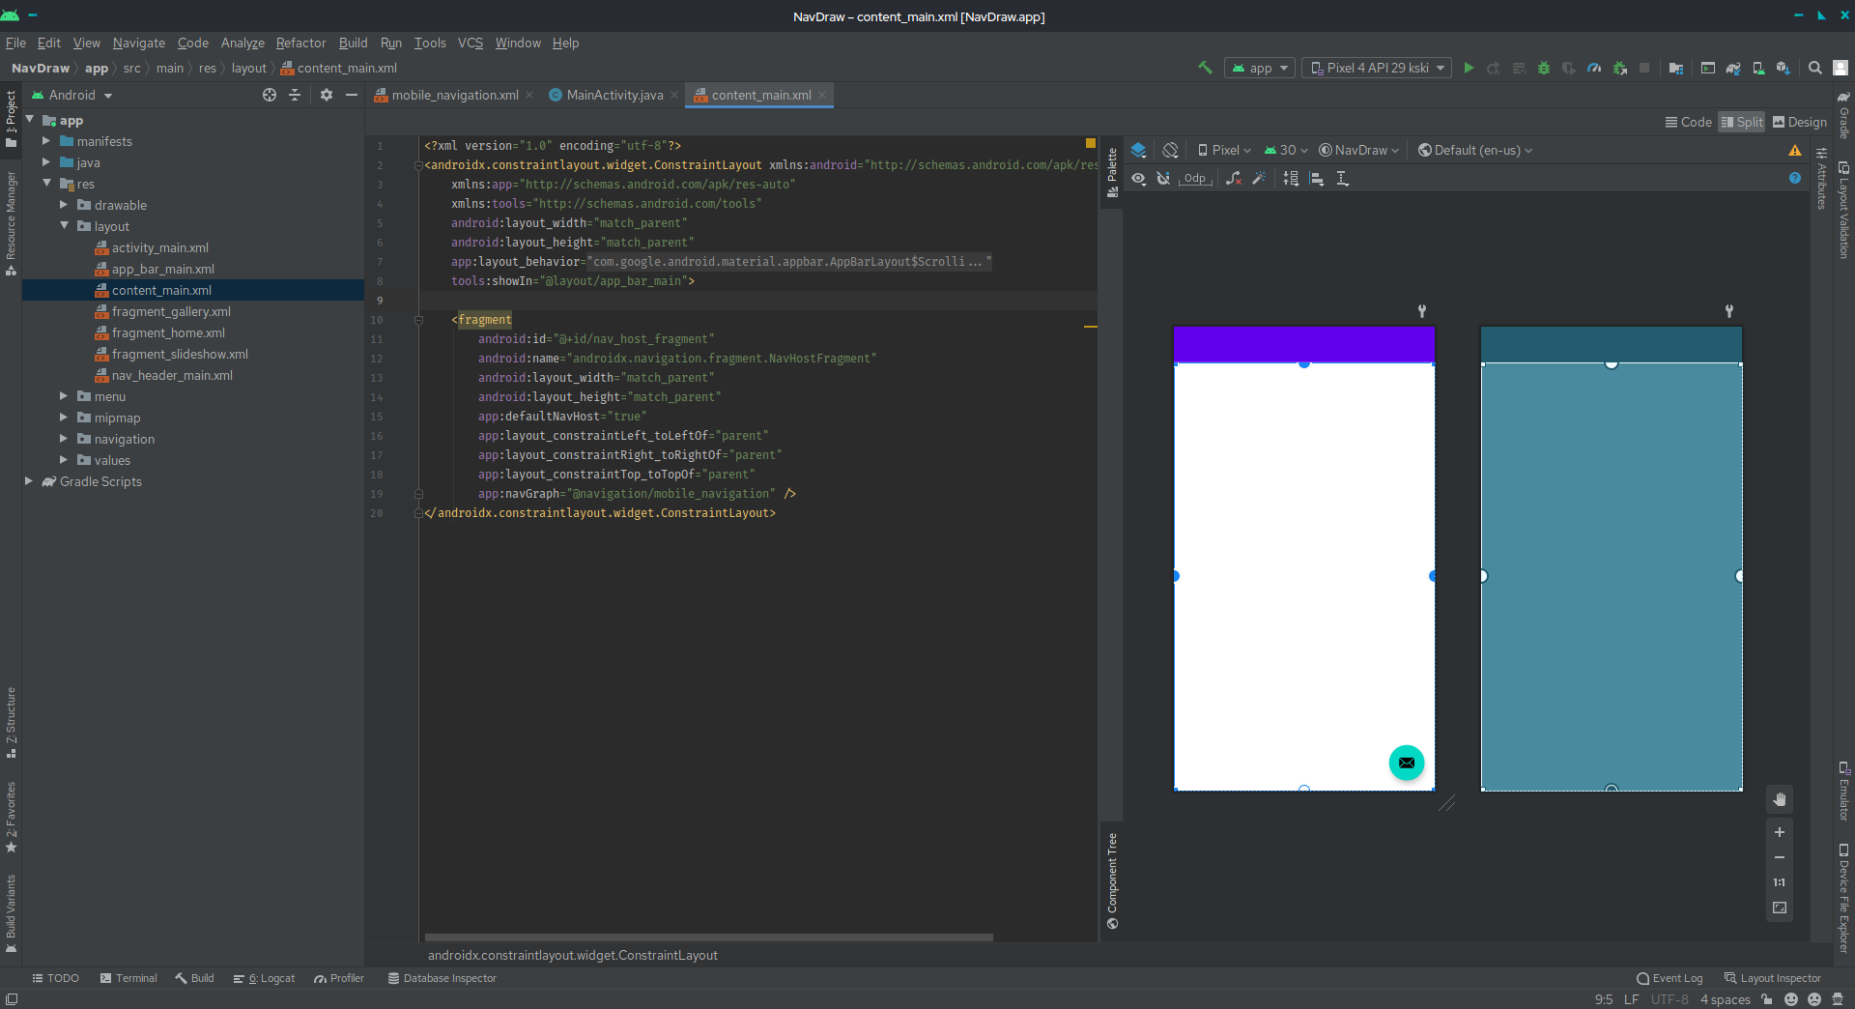

Slide 14
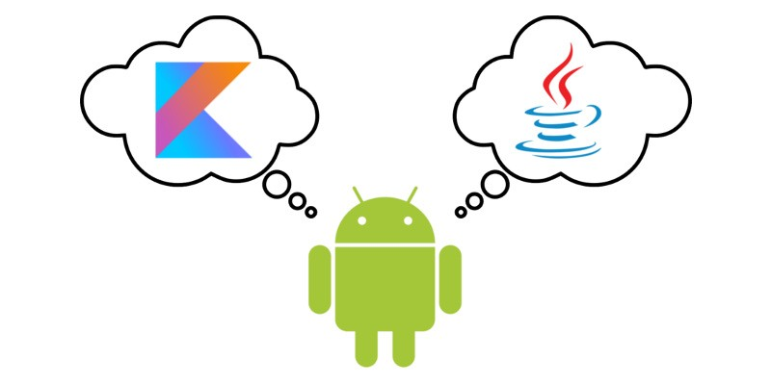
Tworzenie Aplikacji w Android Studio
Projektowanie Interfejsu
Programowanie w Języku Java/Kotlin
Android Studio umożliwia projektowanie interfejsów za pomocą narzędzia do przeciągania i upuszczania elementów.
Aplikacje w Android Studio są zazwyczaj tworzone za pomocą języka Java lub Kotlin.

Slide 15
Android Studio jest narzędziem stworzonym specjalnie do programowania aplikacji na system Android. Dzięki temu oprogramowaniu możliwe jest tworzenie różnego rodzaju aplikacji mobilnych, począwszy od prostych aplikacji do zarządzania listami zadań, poprzez gry mobilne, aż po zaawansowane systemy do monitorowania zdrowia czy nawigacji. Zastosowania Android Studio są bardzo wszechstronne. Może być wykorzystywane do tworzenia aplikacji edukacyjnych, np. kursów online czy podręczników, które można przeglądać na smartfonach lub tabletach. Może być również używane do tworzenia aplikacji biznesowych, takich jak aplikacje do zarządzania danymi firmowymi czy narzędzia do komunikacji wewnętrznej. Android Studio jest również świetnym narzędziem dla programistów chcących stworzyć aplikacje społecznościowe, takie jak aplikacje do dzielenia się zdjęciami czy czatowania. Dzięki wielu wbudowanym funkcjom i prostemu interfejsowi, programowanie aplikacji społecznościowych staje się łatwiejsze i bardziej przyjemne. Ogólnie rzecz biorąc, Android Studio może być wykorzystane do tworzenia praktycznie każdego rodzaju aplikacji mobilnej, niezależnie od jej złożoności czy przeznaczenia. Jest to wszechstronne narzędzie, które pozwala programistom tworzyć innowacyjne i użyteczne aplikacje, które mogą zmienić sposób, w jaki ludzie korzystają z technologii mobilnej.

Slide 16

Bibliografia
https://pl.wikipedia.org/wiki/Windows_Presentation_Foundation
https://learn.microsoft.com/en-us/dotnet/desktop/wpf/?view=netdesktop-8.0
https://pl.wikipedia.org/wiki/Android_Studio
https://www.baeldung.com/kotlin/java-vs-kotlin
Google Grafika

